Slide 1
Sociologie společenských skupin
Karel B. Müller www.karelmuller.eu
V jaké společnosti žijeme?
2. SETKÁNÍ

Slide 2
Karel B. Müller www.karelmuller.eu
Demokracie bez
ObčanskÉ společnost
neMůže přežít

Slide 3
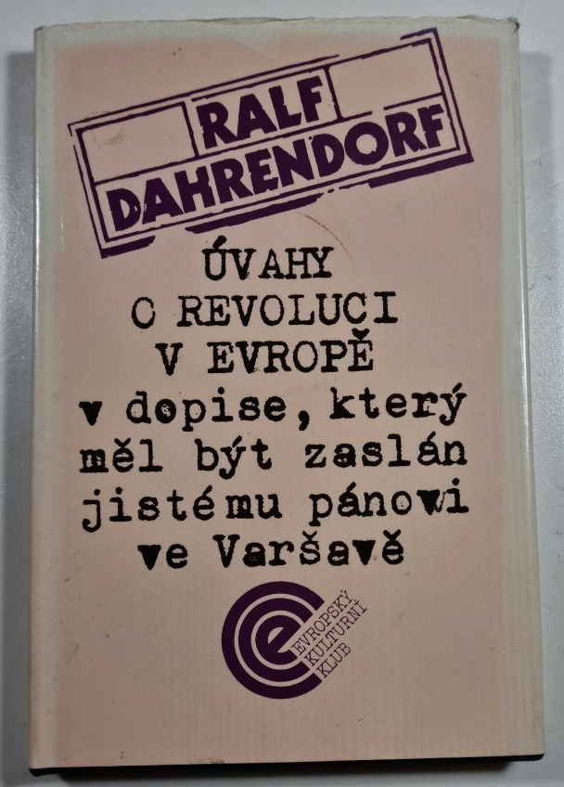
Občanská společnost v CEE
Postkomunistická transformace (90. léta)
Ralf Dahrendorf
  6 měsíců (ústava)
  6 let (ekonomika)
  60 let (hodina občana)
Poločas 35 let
Optimistická predikce
Důvěry ve formální pravidla (Alexander)

Slide 4
Formování OS (etapizace)
Současnost – sametová revoluce (35)
1989 – 1968 normalizace (31)
1948 – 1968 kult osobnosti a uvolnění (20)
1948 – 1938 válka a její důsledky (10)
1938 – 1918 slavná 1. republika (20)
1861 – 1918 habsburský stát (57)
1848 – 1860 Bachův absolutismus (12)

Slide 5
Problémy naší demokracie
Oslabený vztah ke státu/institucím x etatismus
  Nezájem o politiku (de-politizace)
    Omezený rekrutační rezervoár politických elit
    Slabá veřejná kontrola politických institucí
    Nedostatek (absence) zpětných vazeb
  Stigmatizace politiky (politici x tzv. obyčejní lidé)
    Dominance negativních zpětných vazeb
    Obranný efekt uzavírání se, vyhoření, zcyničtění
    Začarovaný kruh stigmatizace, negativní selekce
  Despekt k diskusi a nerealistická očekávání
    Frustrace, deziluze na straně veřejnosti
    Omezená reflexivita, efektivita institucí
    Manipulativní, demonstrativní publicita, krize legitimity (př. pandemie)

Slide 6
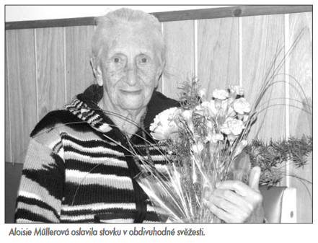
Aloisie Müllerová
(*1909 – †2011)
Aloisie Sommerová (Ludvík Sommer, shopkeeper, her father died in the WWI)
1909 (born in Hapsburg Empire in Moravia)
1918 (10 years old – Czechoslovakia)
1938 (30 years old – 1st break up of Czechoslovakia)
1939 (Annexation – Protectorate Böhmen und Mahren)
1945 (36 year old – Renewal of Czechoslovakia)
1948 (Communist Coup)
1968 (60 years old – Prague Spring)
1989 (80 years old – Velvet Revolution)
1993 (2nd Break up Czechoslovakia)
2004 (95 years old, Czechia joined the EU)

Slide 7
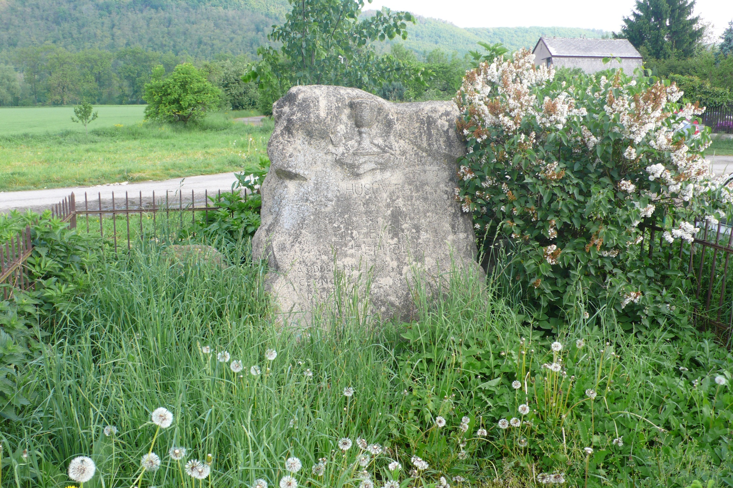

Slide 8
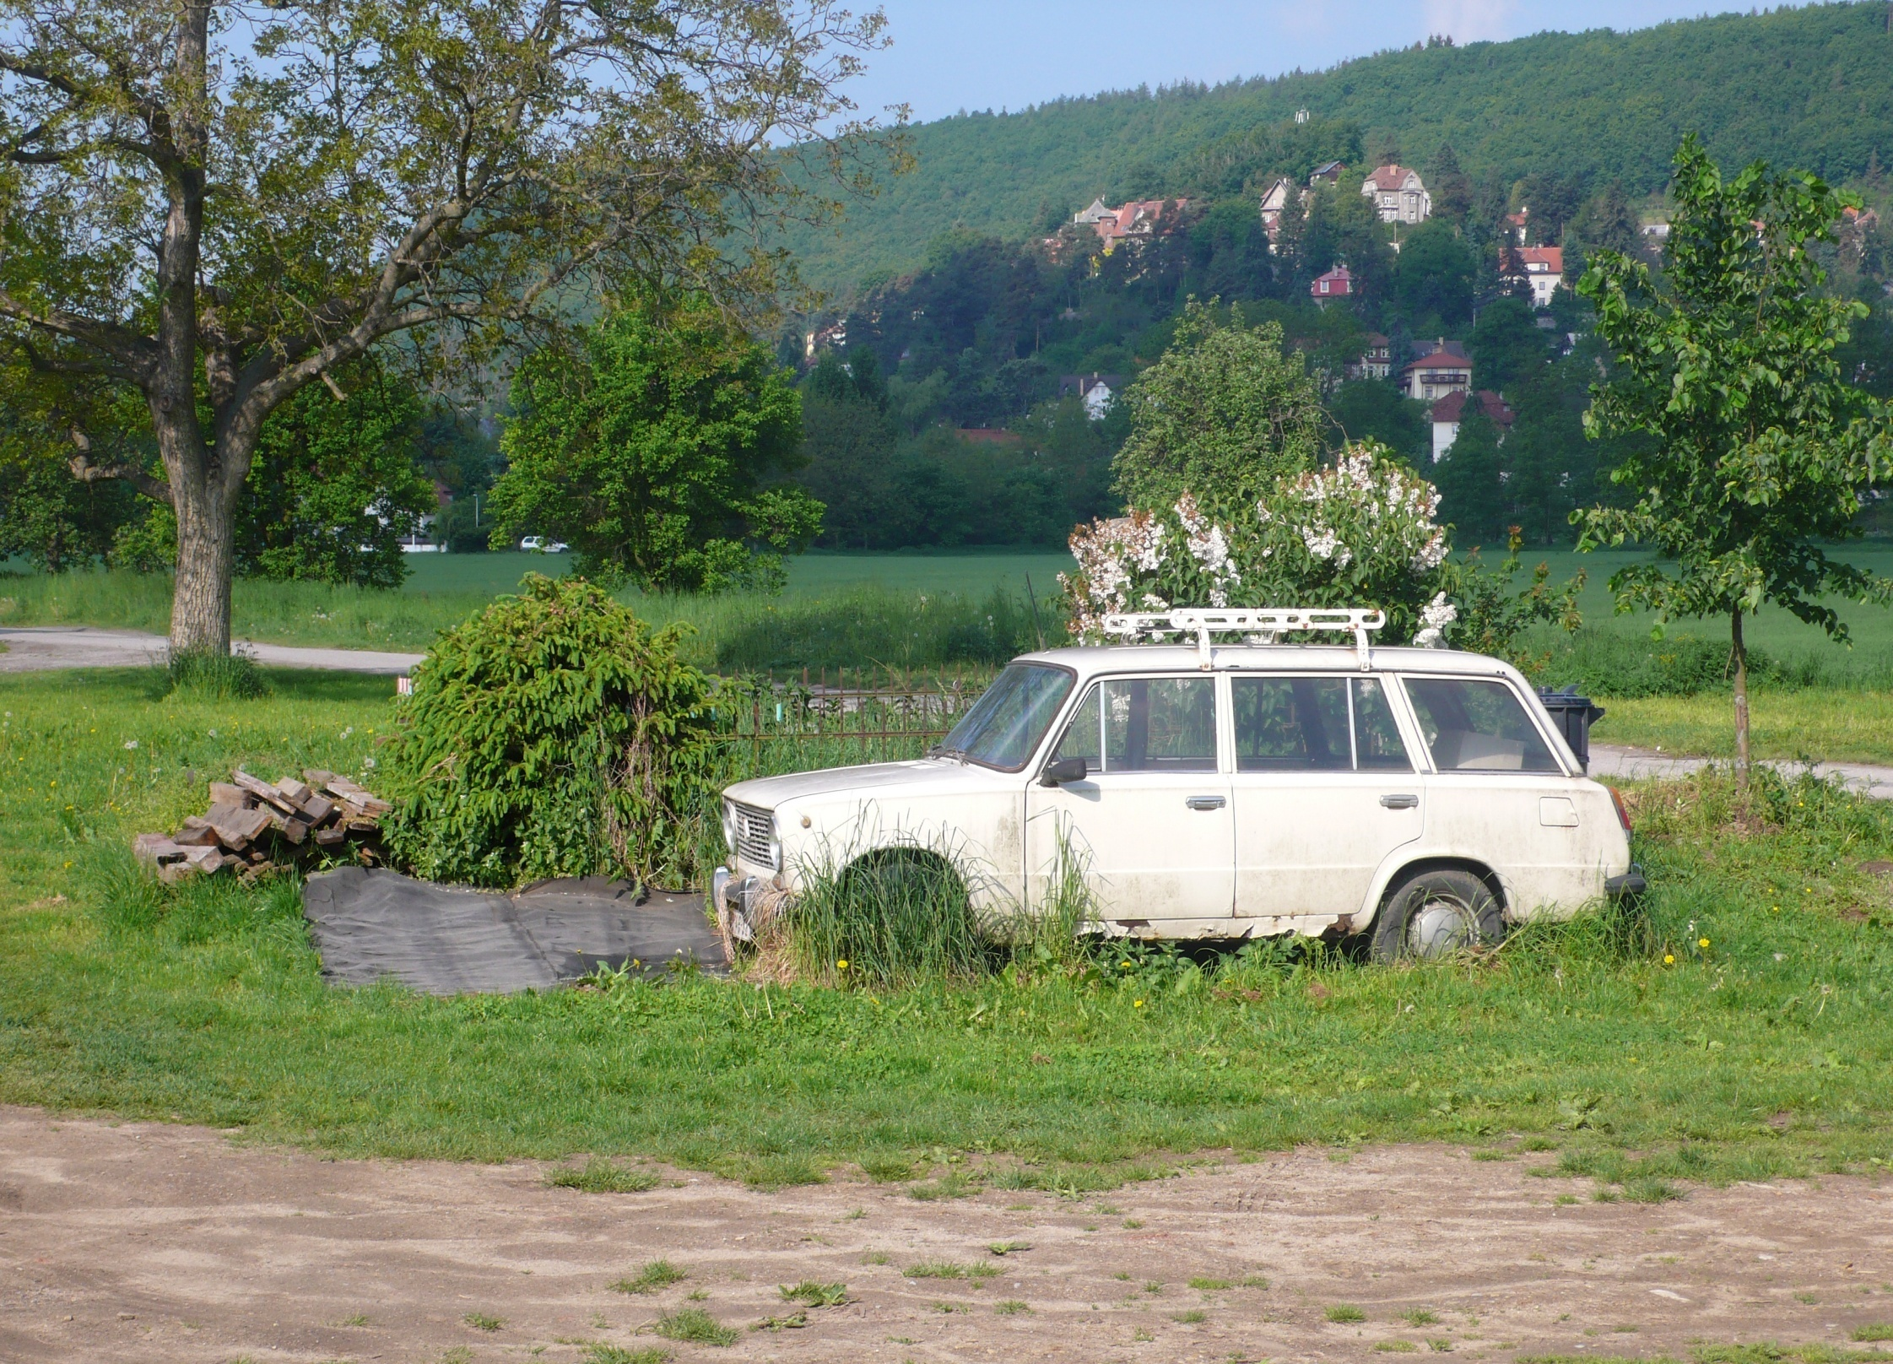

Slide 9
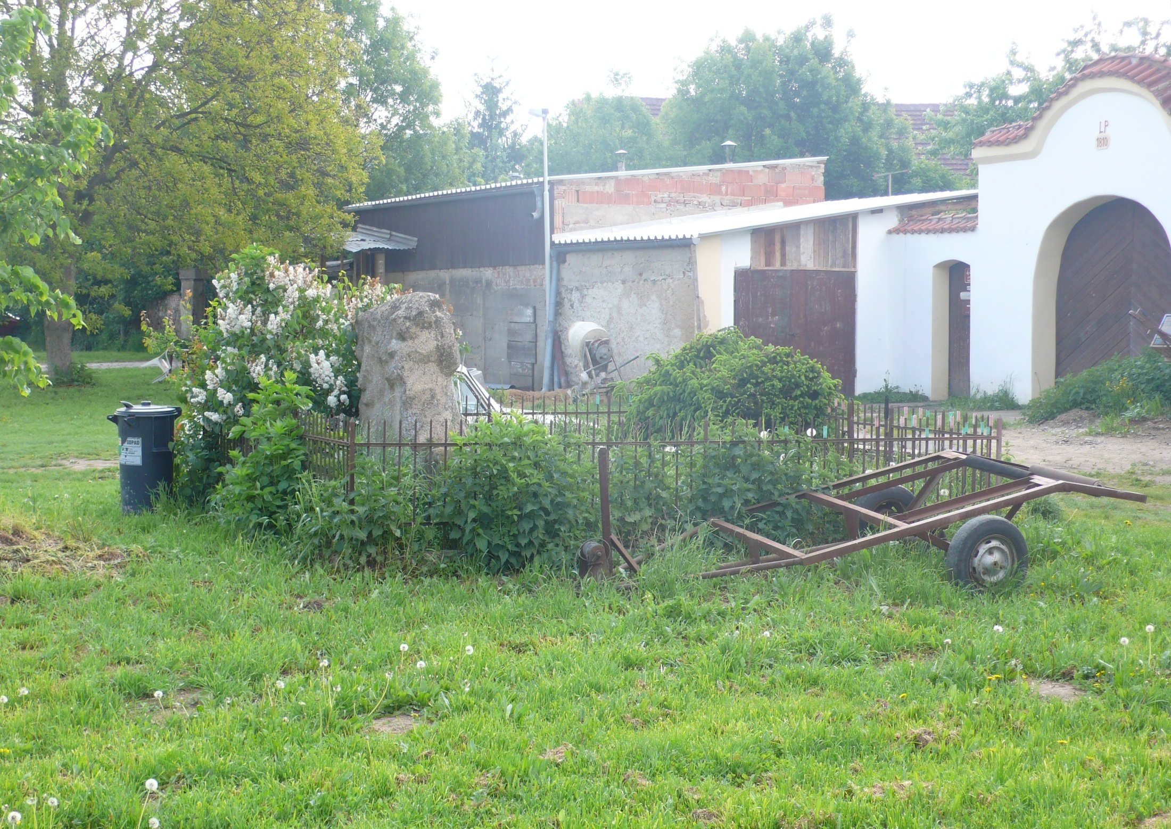

Slide 10
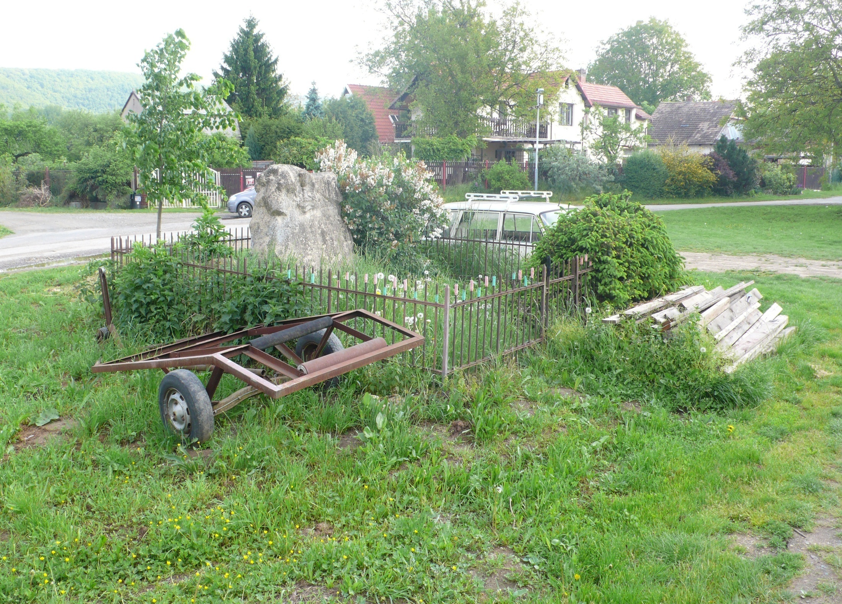



Slide 11
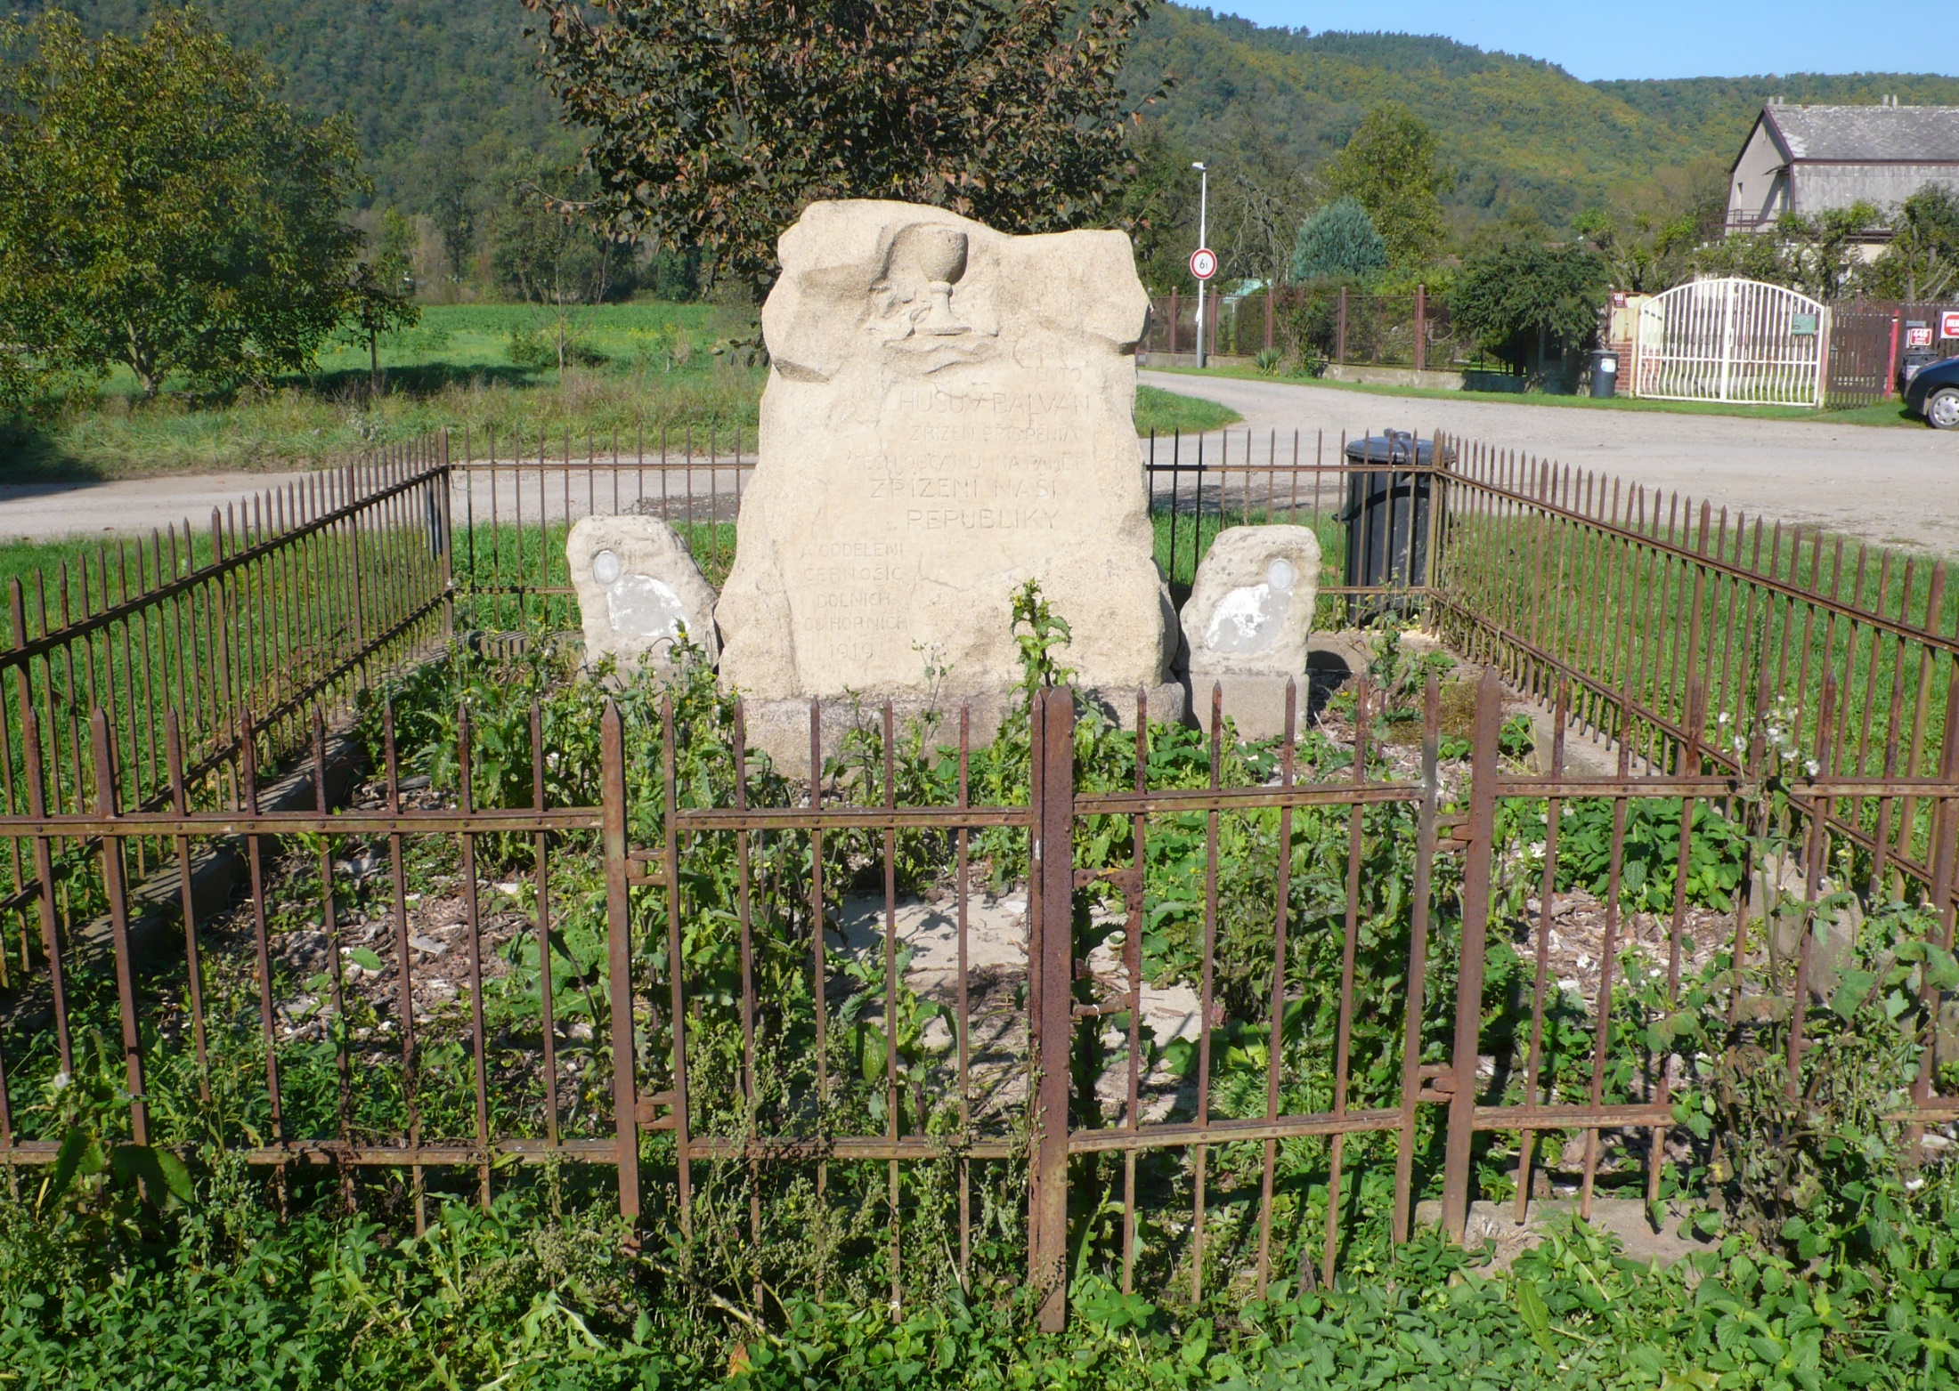

Slide 12
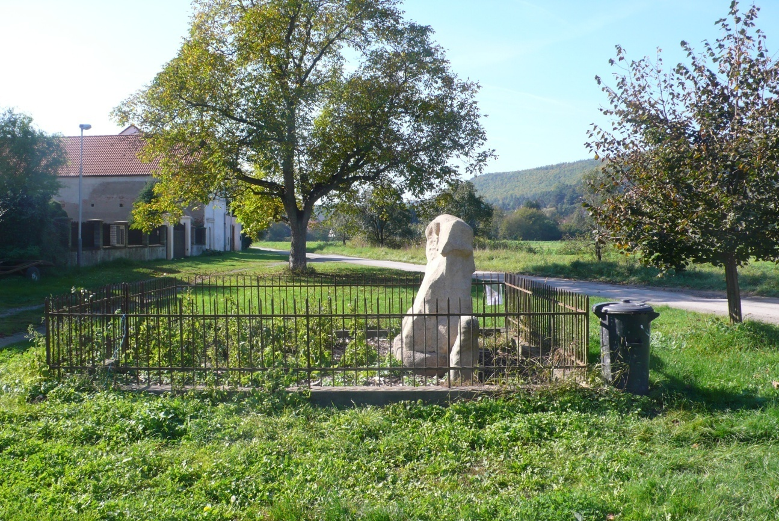

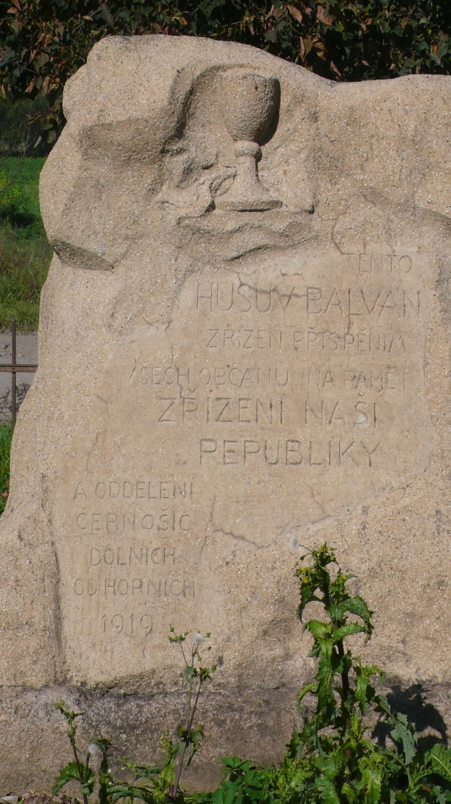
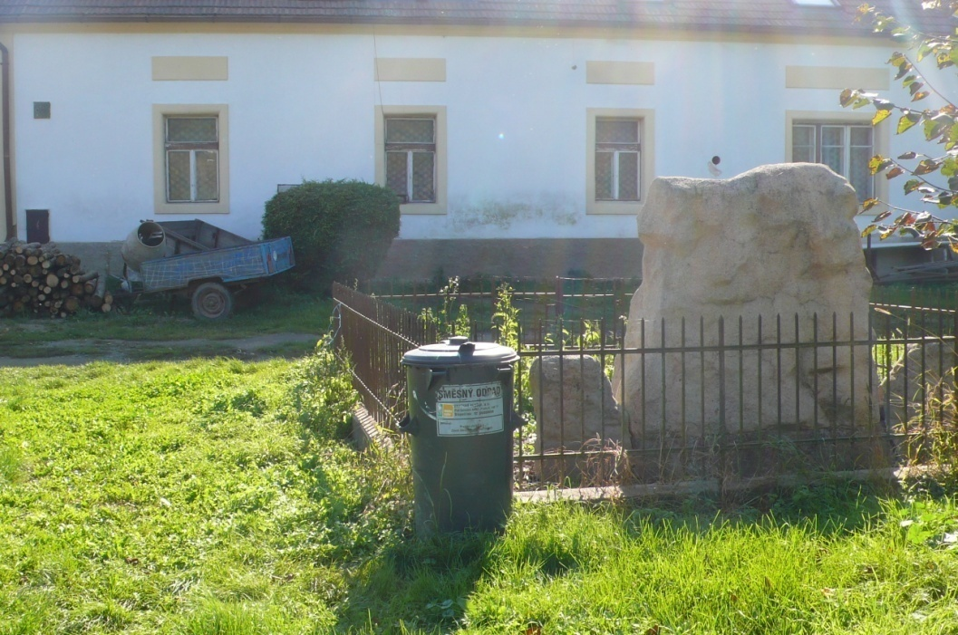


Slide 13
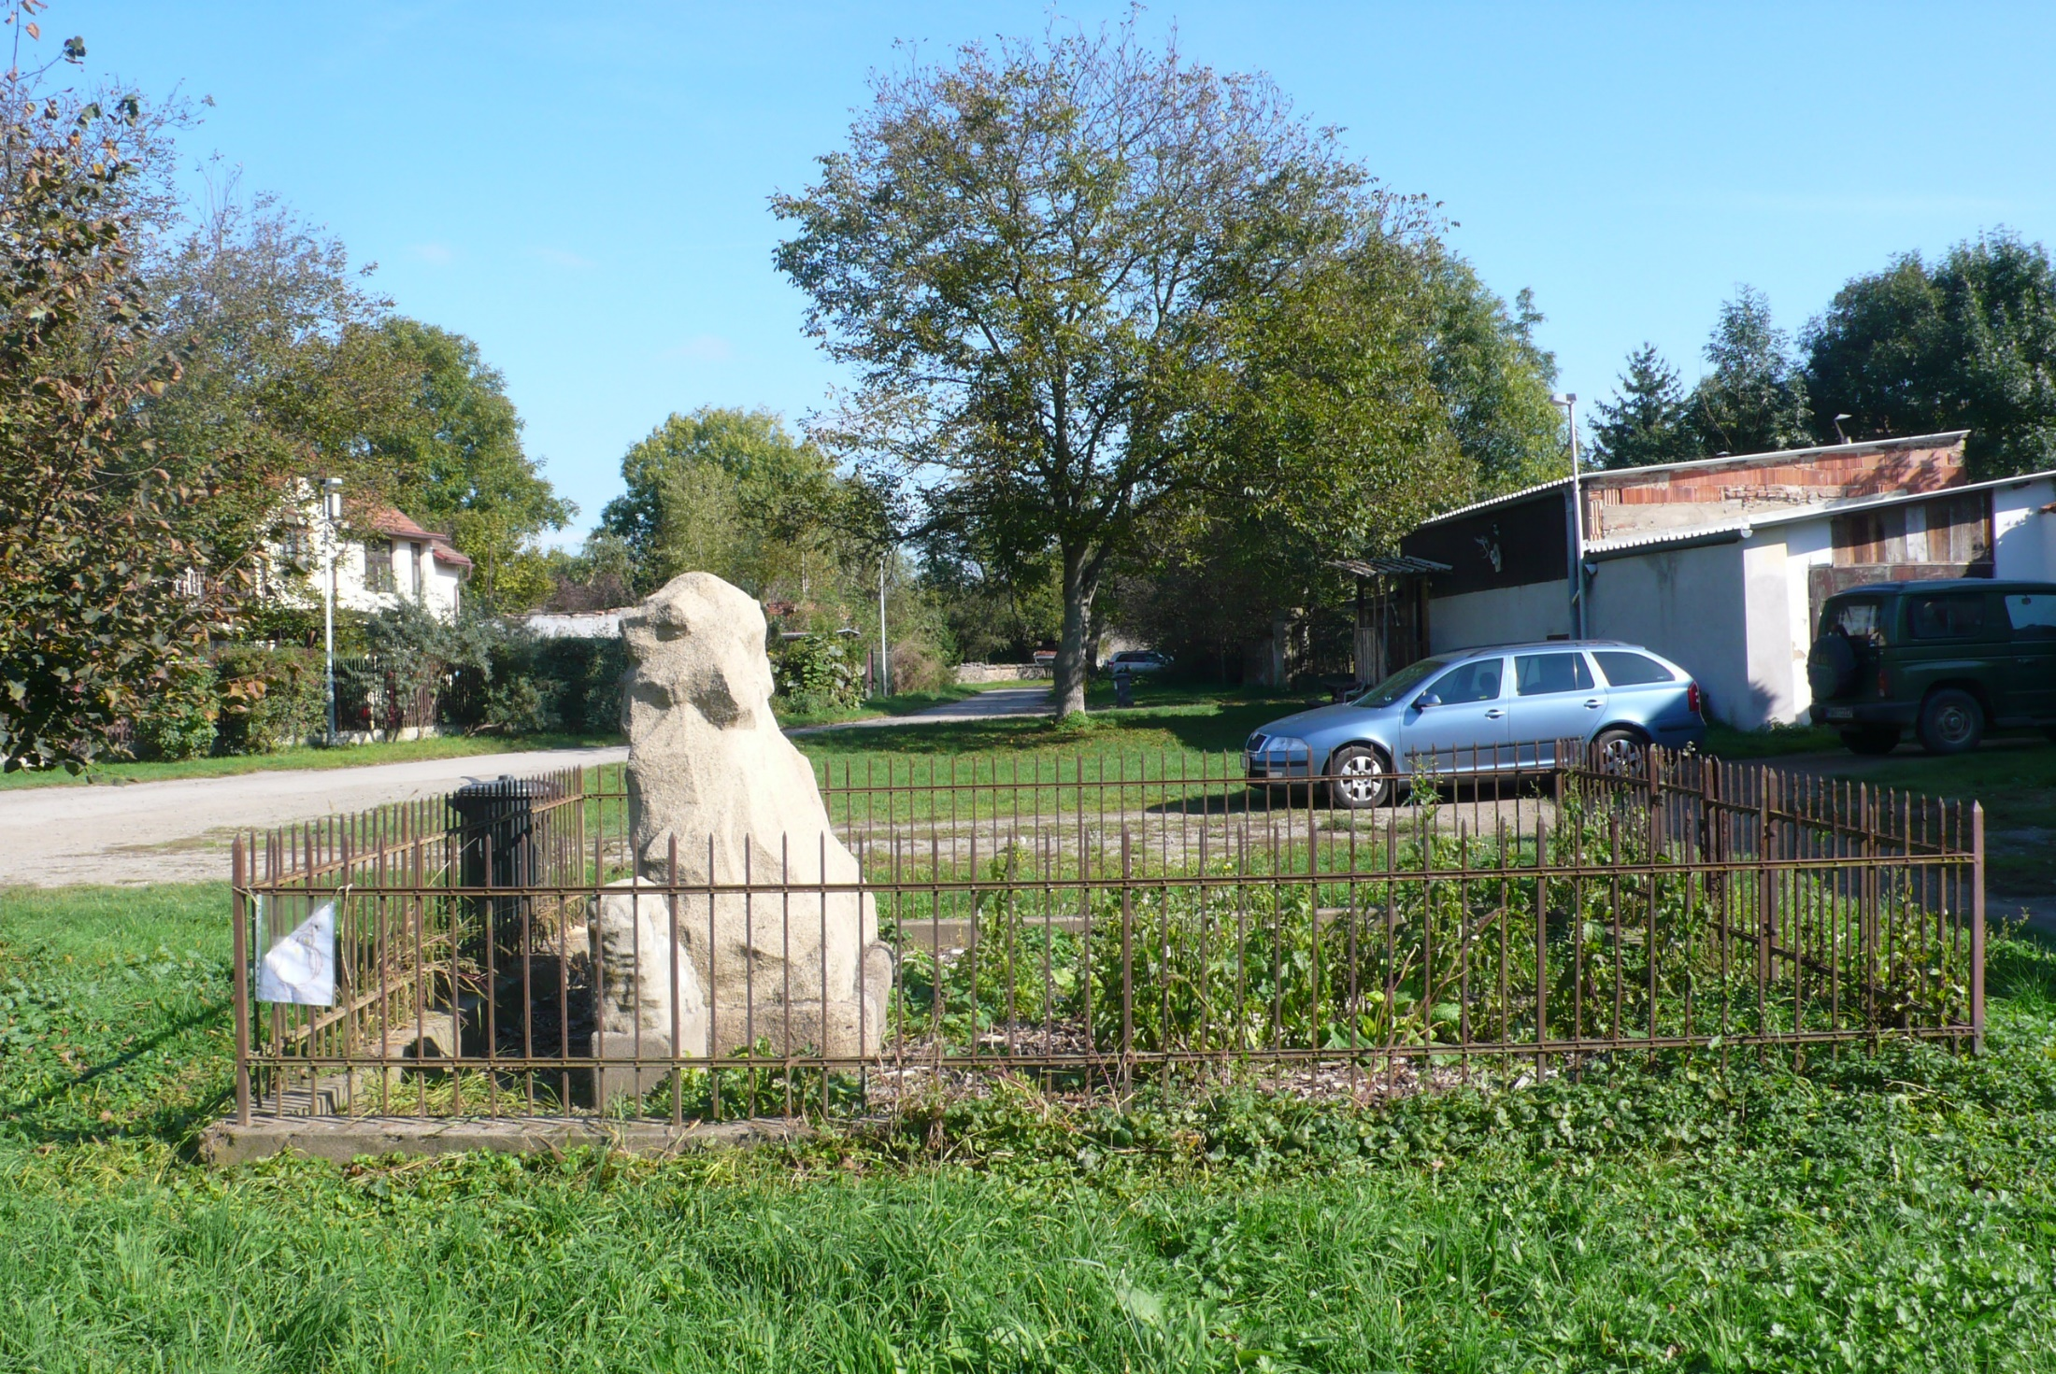

Slide 14
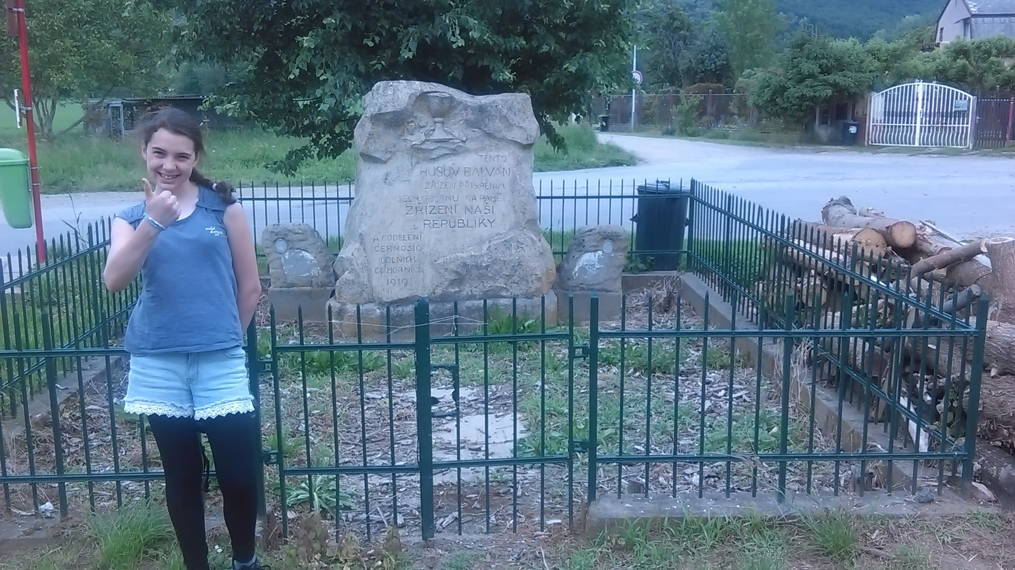

Slide 15
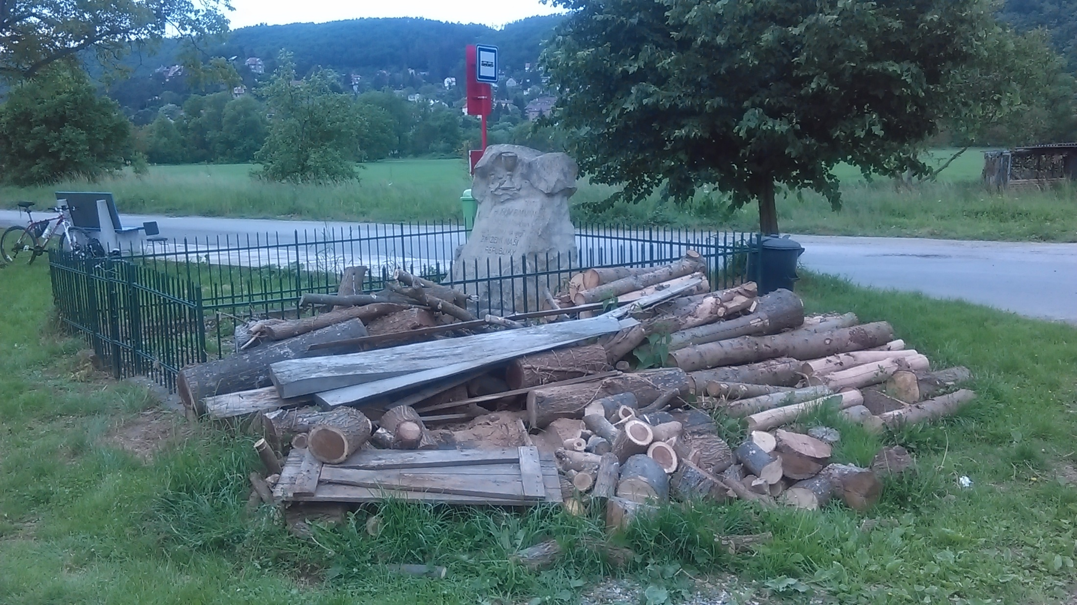

Slide 16
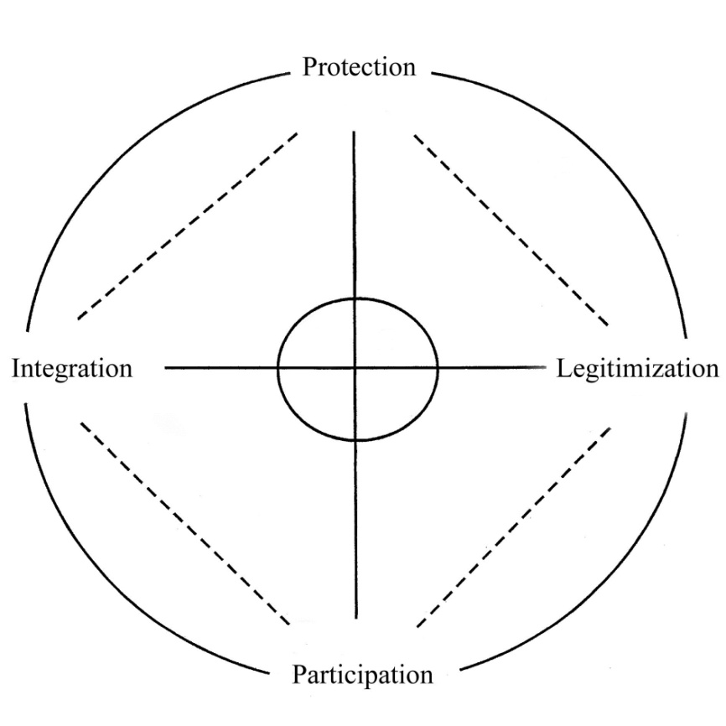
Občanská společnost/veřejnost
Tocquevillovsko-giddensovská perspektiva
Očekávání/funkce
Rizika I. RIZIKA II.
Občanská pasivita, apatie --- nadmíra občanské participace
Zneužívání politické moci, centralizace, byrokratizace --- slabý stát
Krize legitimity institucí --- nekritická důvěra
Atomizace, anomie --- nadměrná sociální soudržnost (nacionalismus, šovinismus)

Slide 17
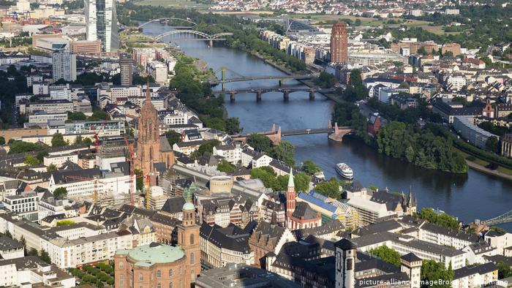
Občanská společnost
Civil/Bürgerlich
Society/Gesellschaft

Slide 18
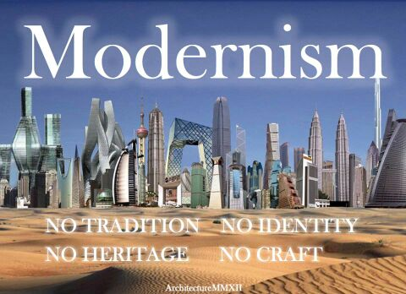
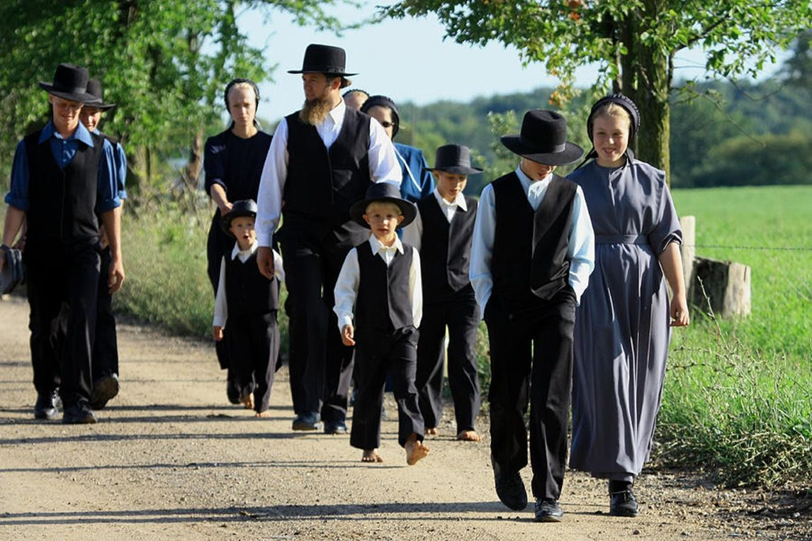
Moderní versus tradiční
Liberalimus versus klientelismus

Slide 19
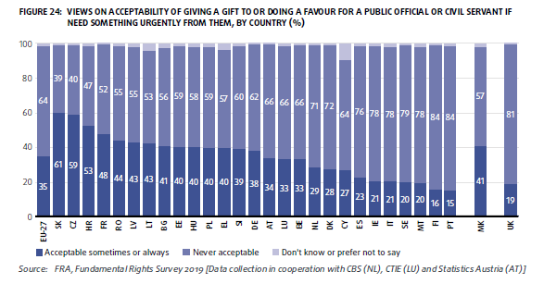
Klientelismus x formální pravidla

Slide 20
Odpověď na otázku „Kdybyste chtěl něco od veřejné správy nebo veřejné služby,
do jaké míry je podle vás přijatelné jednat následujícími způsoby?“
(ČR) zdroj: Evropská komise (2013)

Slide 21
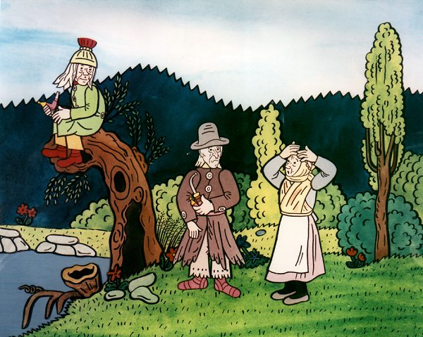
Zdroj: Josef Lada, Bubáci a hastrmani, Albatros, 2010, s. 12 (vyšlo 1952)
Pan starosta je vážně vyslechl a potom k nim promluvil s úřední vážností. „Nó, vono by to bylo dobré, kdyby se tu usadilo ňáké strašidlo – copak o to! Děcka beztoho už začínají tropit všelijaké nezbednosti… ať hodně straší kolem zahrad a polí s lusky, aby nám to děcka všecko neroznesla, a když budu vidět, že straší hlavně u mých lusek, nebudu zase hledět na nějaké to slovo a leckams ho k strašení doporučím“.

Slide 22
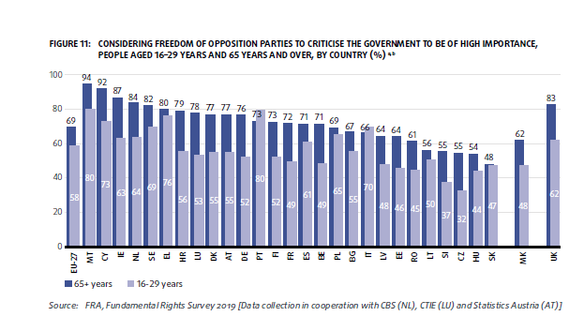
Role opozice

Slide 23
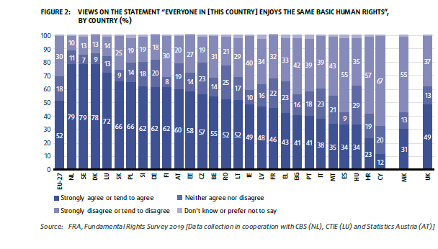
Ochrana lidských práv

Slide 24
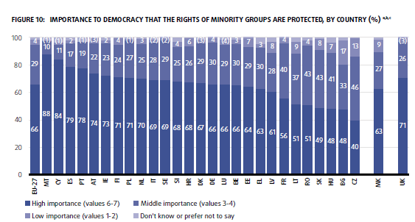
Ochrana menšin

Slide 25
Corruption in Europe (1996 – 2022), TI: CPI

Slide 26
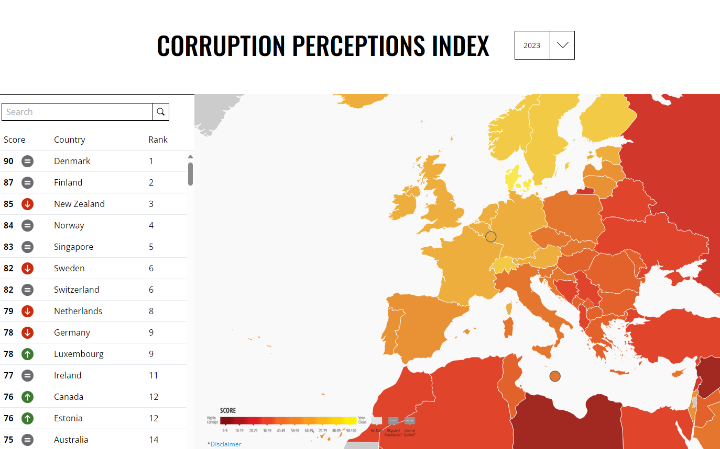

Slide 27
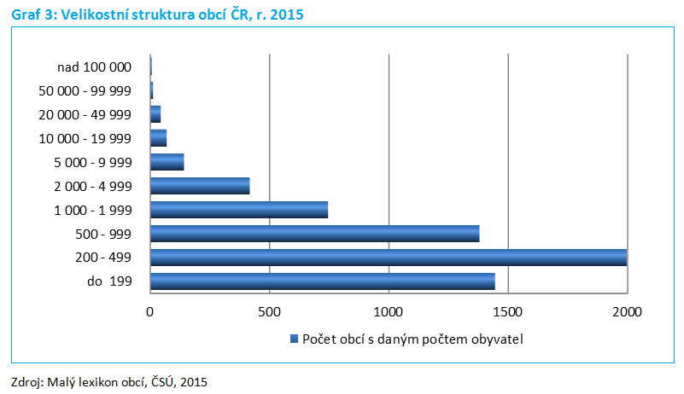

Slide 28
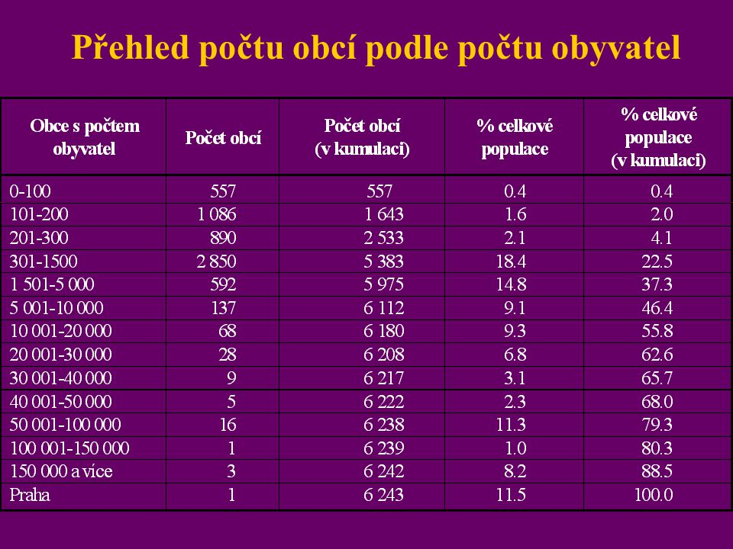

Slide 29
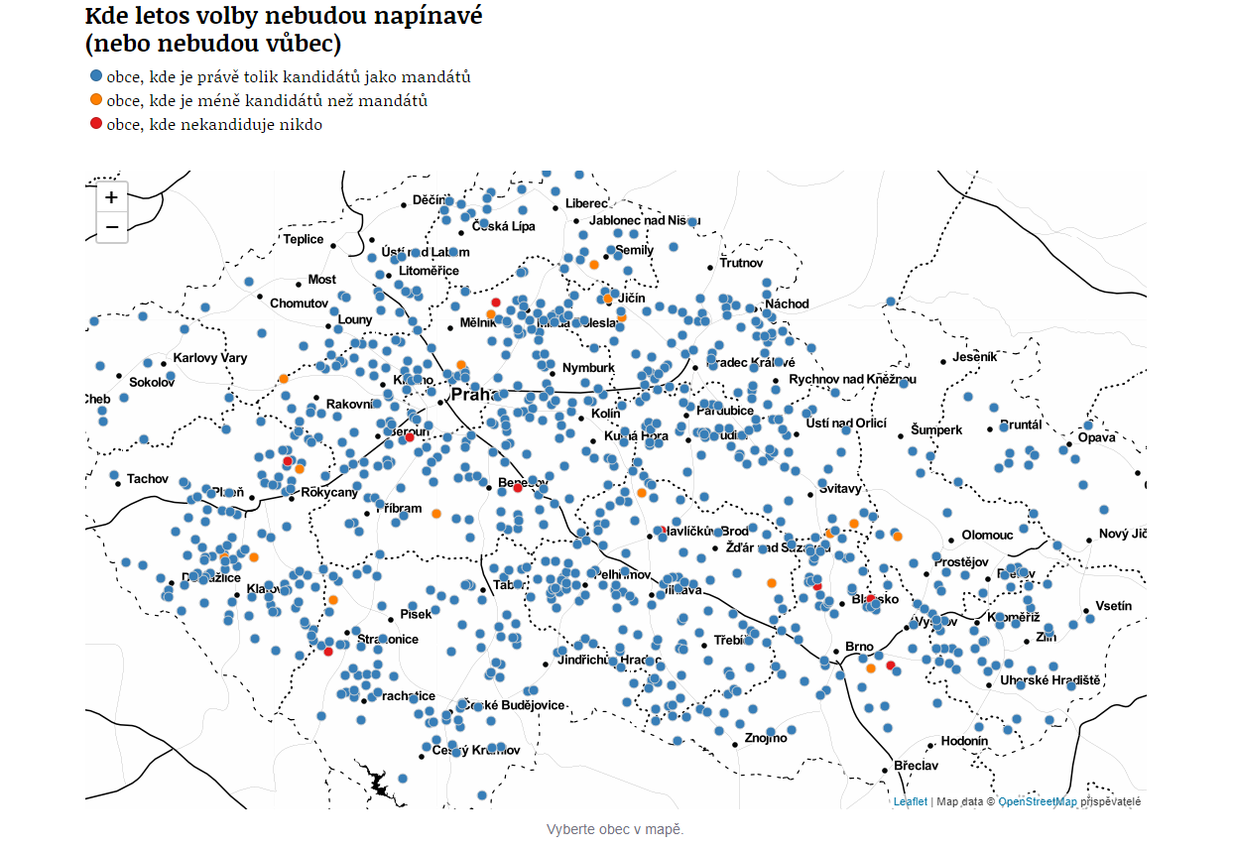
Šance pro zájmové skupiny, maminky na mateřské, místní podnikatelské skupiny, developery … (KV volby 2018)

Slide 30
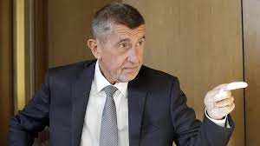
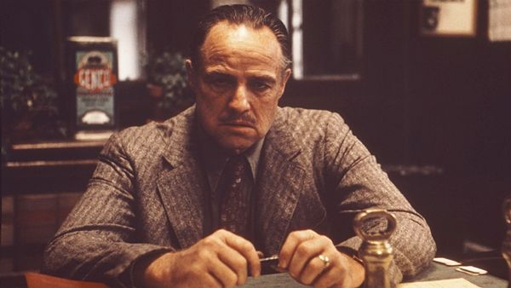
Clientelism, oligarchization, state capture (from 2013 on)

Slide 31
Perspektiva sociální diferenciace
Patronáž versus instituce
Univerzalizující média moci (Niklas Luhmann)
Kníže/patron
Klient
Dar
Závazek
Podřízení
Tradice
Politická moci (stát) důvěryhodnost
Rodina a intimita
láska
Veřejnost vědění
Trh
peníze

Slide 32
Clientelism, oligarchization, state capture (from 2013 on)

Slide 33
Conflict of Interests aneb Babišův problém (?)
Political Power
reputation
Family
love
Civil Public knowledge
Market money

Slide 34

INTEGRAČNÍ FUNKCE OS
Soudržnost, koheze, odolnost
Důvěra (mezilidská, institucionální)

Slide 36
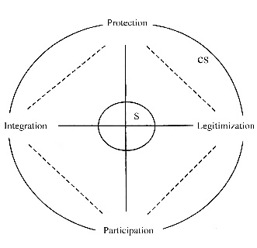
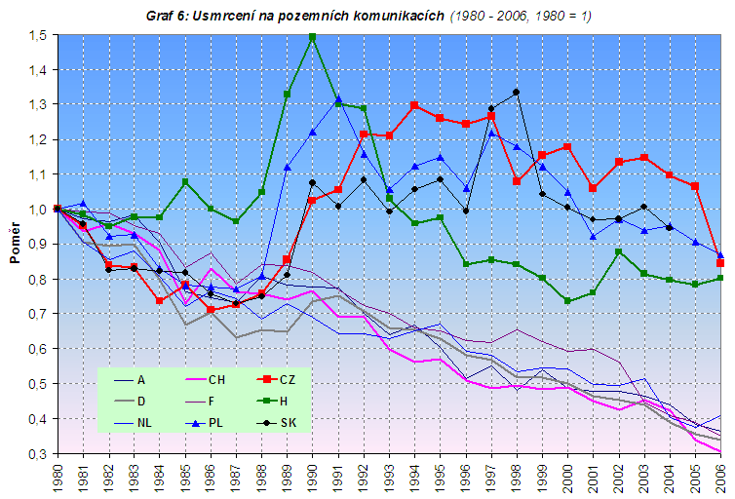
Násilí na silnicích - srovnání

Slide 37
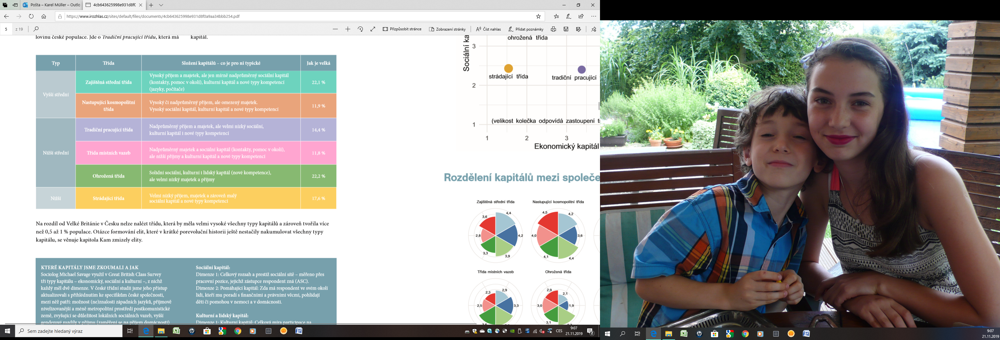

Slide 38
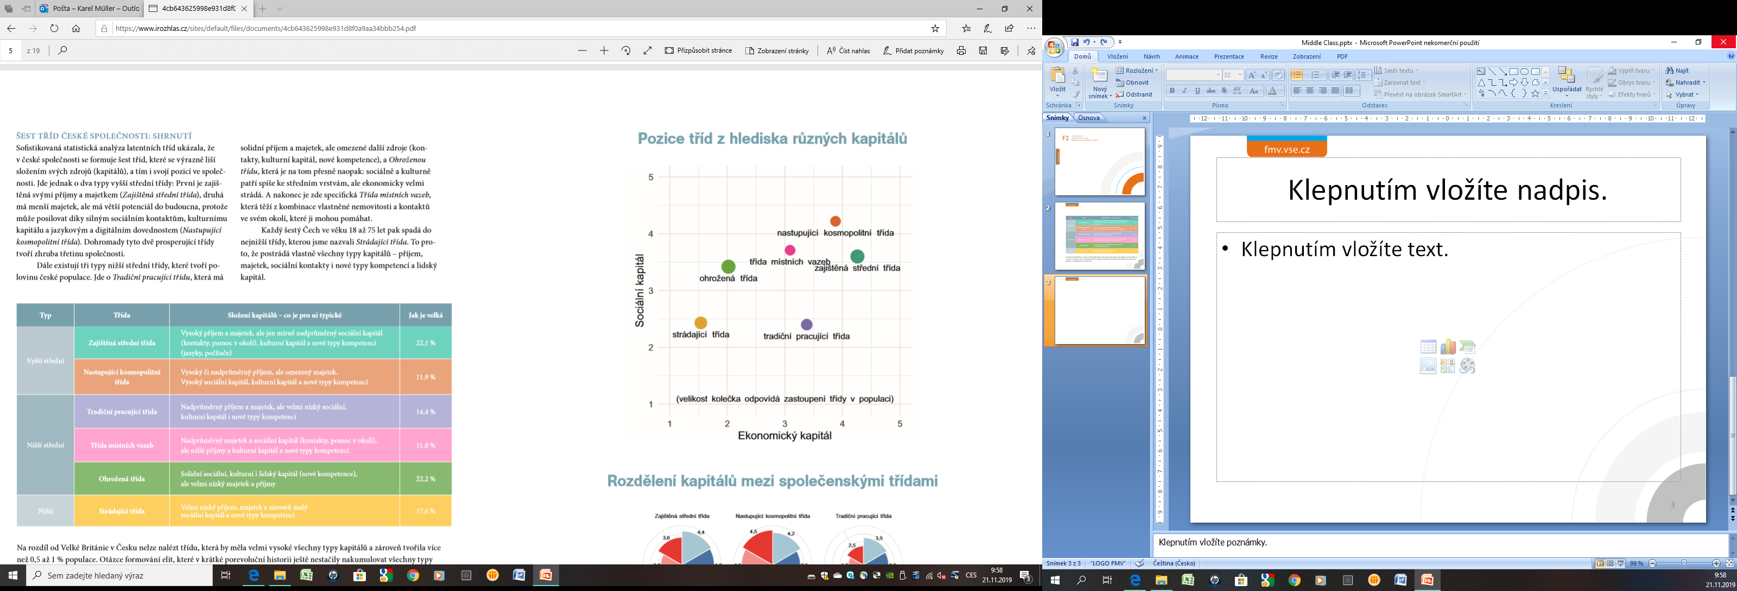

Slide 39
Social Stratification in CZR, 2019

Slide 40
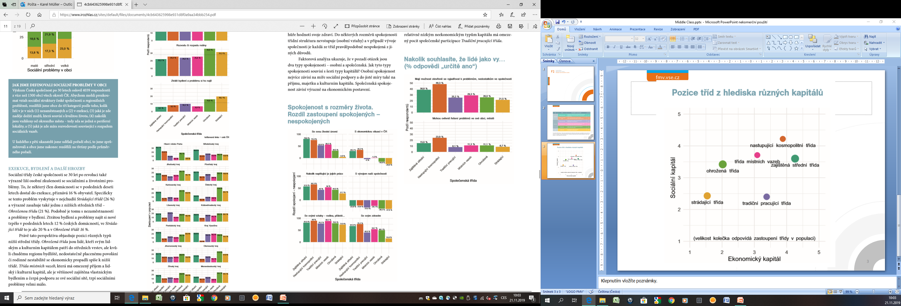

Slide 41
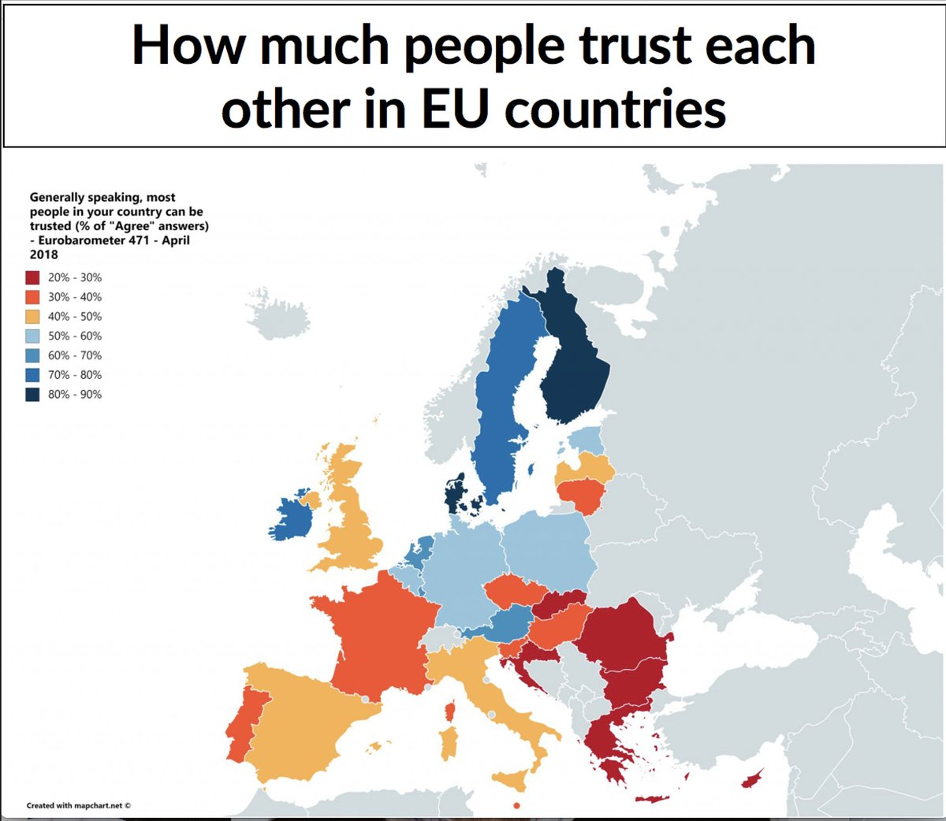

Slide 42
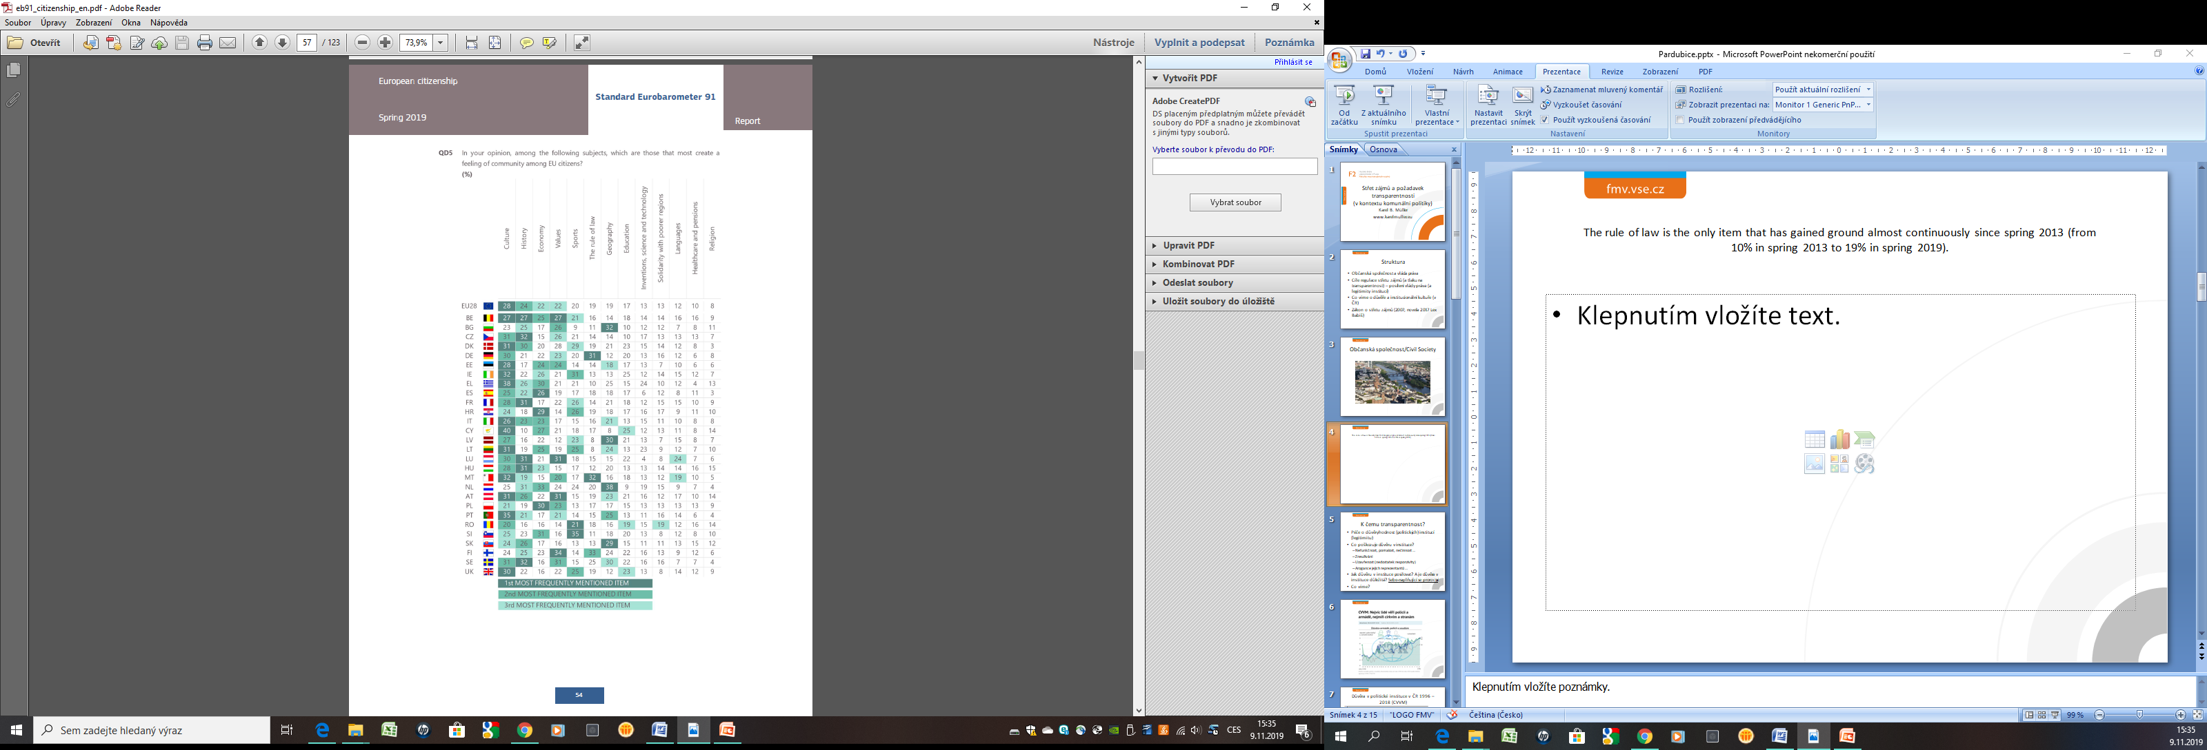
Source: EB, Spring 2019

Slide 43
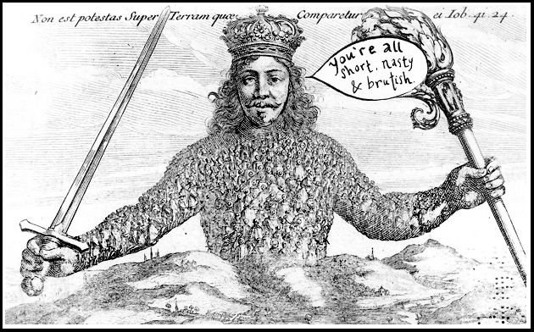
LEGITIMACY / Důvěra

Slide 44
Development after 1989 as positive
Source: The Czech Radio, 2019

Slide 45
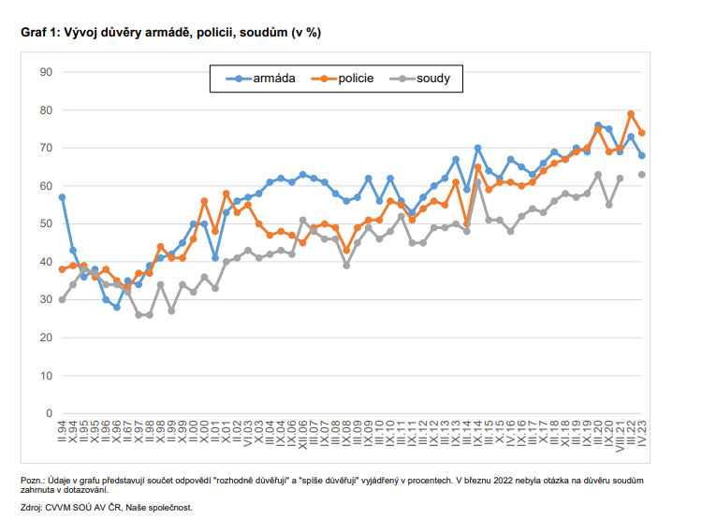
Trust to Law Inforcement

Slide 46
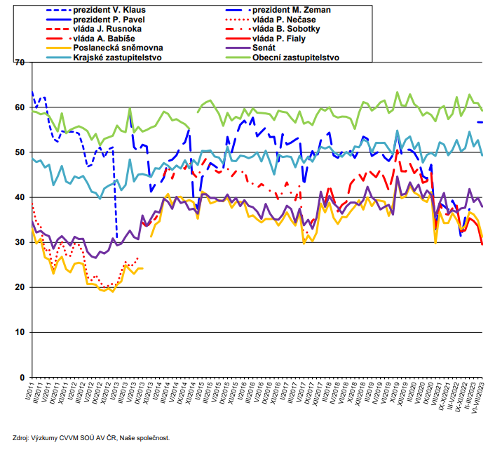
TRUST to POLITICAL INSTITUTIONS

Slide 47
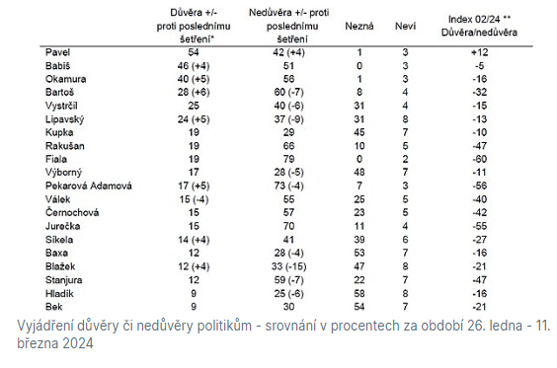

Slide 48
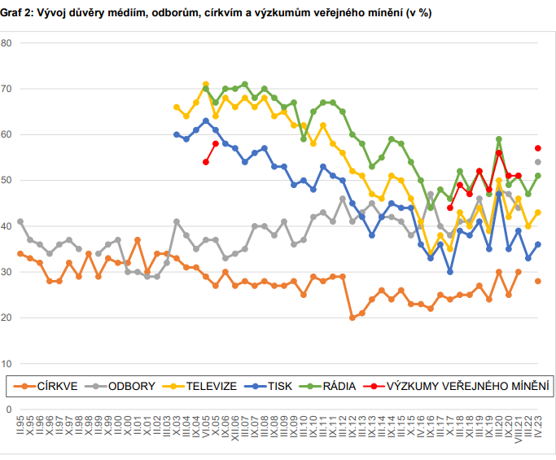

Slide 49
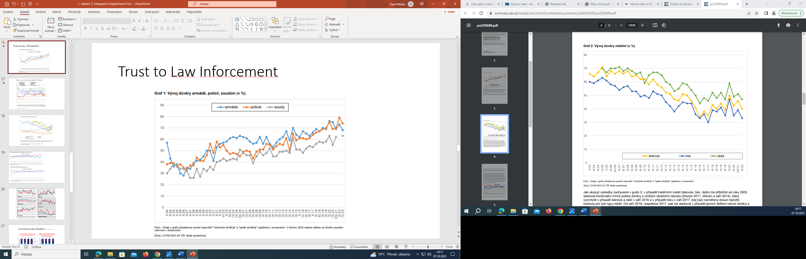

Slide 50
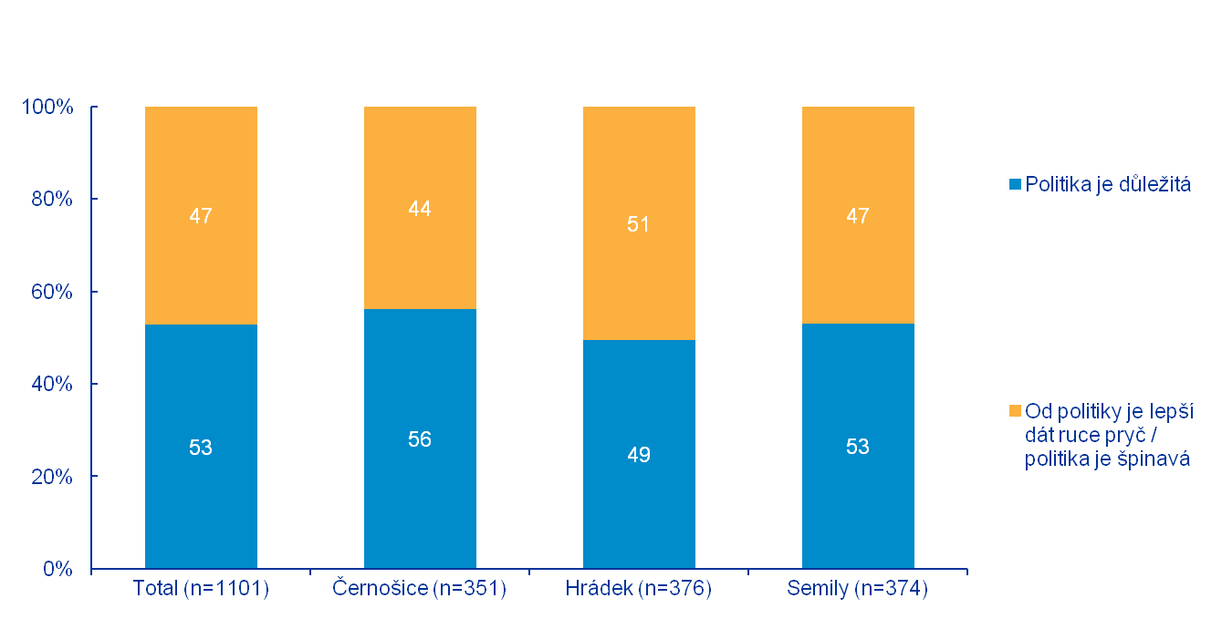
Politics as
Important or DIRTY

Slide 51
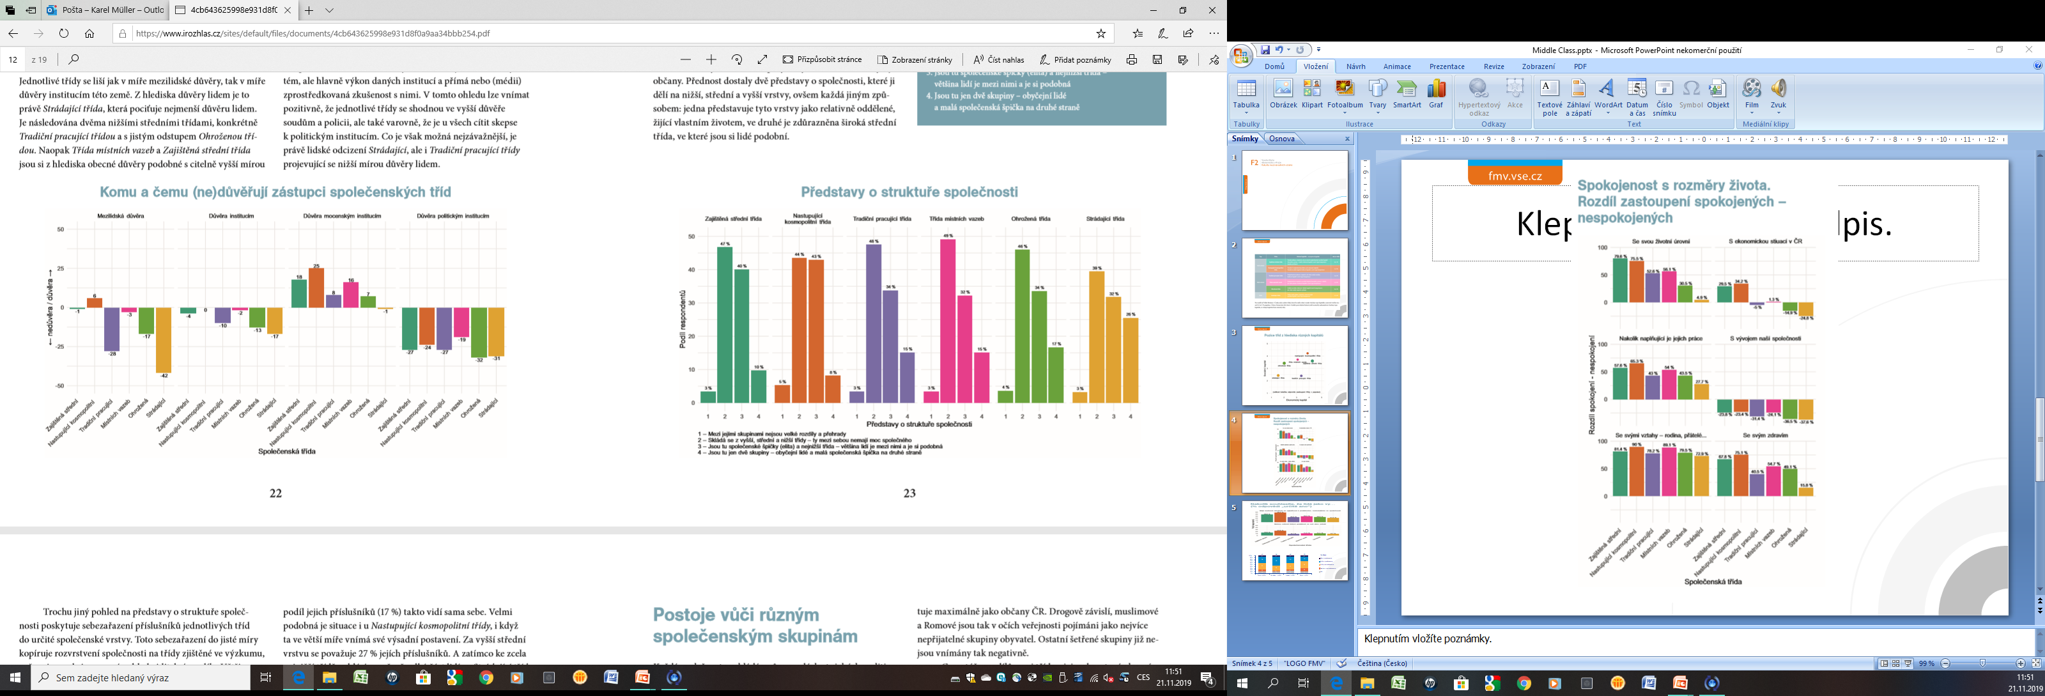

Slide 52
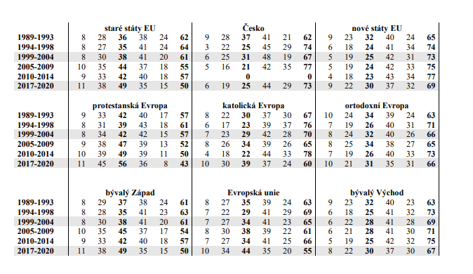
How important it is in your life: Politics
(very important, rather important, not very important or not important at all) WVS time-series (1981-2020).

Slide 53
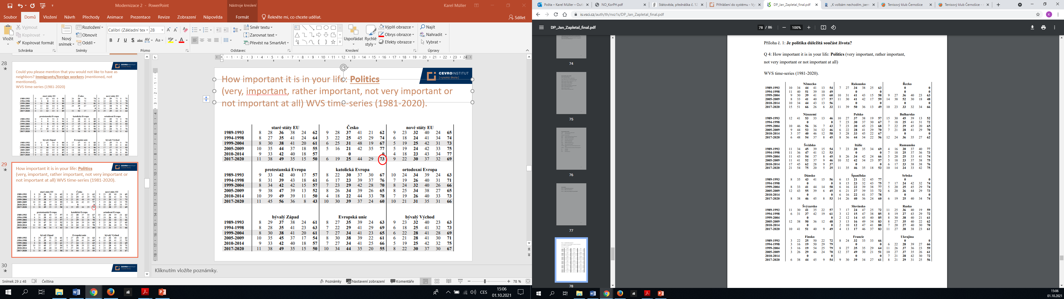

Slide 54
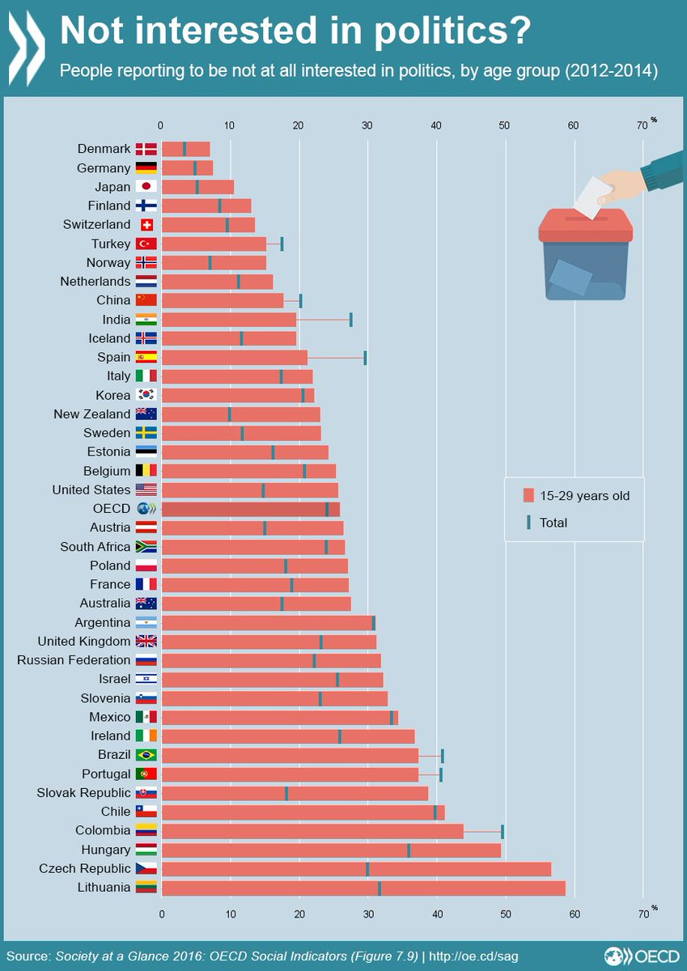

Slide 55
Vocational Prestige (2004 – 2016) (source: CVVM)

Slide 56
Negativní důsledky depolitizace
Nezájem o politiku
  Omezený rekrutační rezervoár politických elit
  Slabá veřejná kontrola politických institucí
  Nedostatek (absence) zpětných vazeb
Stigmatizace politiky
  Dominance negativních zpětných vazeb
  Obranný efekt uzavírání se, vyhoření, zcyničtění
  Začarovaný kruh stigmatizace, negativní selekce
Despekt k diskusi a nerealistická očekávání
  Frustrace, deziluze na straně veřejnosti
  Omezená reflexivita, efektivita institucí
  Manipulativní, demonstrativní publicita, krize legitimity

Slide 57

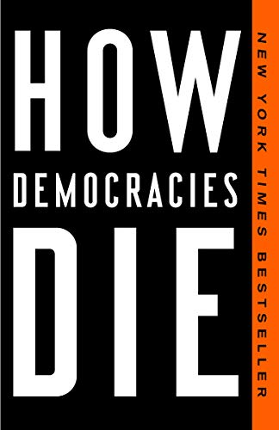
Jak čelit krizi demokracie?

Slide 58
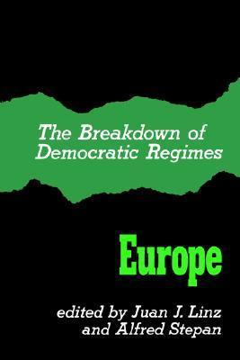
How can we recognize dangerous autocrats?

Slide 59
4 Indicators
Rejecting or weak support for democratic rules
Delegitimizing political opponents
Tolerating or invoking violence
Readiness to confine civic rights including media

